Slide 1


শুভেচ্ছা
মোহাম্মদ জালাল উদ্দিন
সিনিয়র শিক্ষক
রাংগামাটি সরকারি বালিকা উচ্চ বিদ্যালয়
রাংগামাটি পার্বত্য জেলা
মোবাইল নং -০১৫৫৬৫২৯৩৬৩।

Slide 2
তথ্য ও যোগাযোগ প্রযুক্তি
10ম শ্রেণি
অধ্যায়ঃ চার
সময়: ৫০ মিনিট

Slide 3



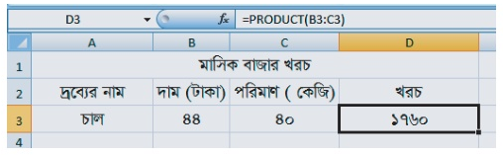
চল ছবি দেখি
এম এস ওয়ার্ড
পাওয়ার পয়েন্ট
এম এস এক্সেল
স্প্রেডশিটের মাধ্যমে গুনফল বের করা

Slide 4
আজকের পাঠের বিষয়
স্প্রেডশিড ও আমার হিসাব – নিকাশ

Slide 5

শিখনফল
এই পাঠ শেষে শিক্ষার্থীরা-
স্প্রেডশিট কী তা বলতে পারবে;
স্প্রেডশিটের গুরুত্বপূর্ণ বৈশিষ্ট্যগুলো ব্যাখ্যা করতে পারবে;
স্প্রেডশিটের ব্যবহারের ক্ষেত্রগুলো চিহ্নিত করতে পারবে;
স্প্রেডশিটের ব্যবহারের কৌশল বর্ণনা করতে পারবে;
স্প্রেডশিট ব্যবহার করে গুণ, ভাগ ও শতকরা করতে পারবে;
স্প্রেডশিটের ব্যবহার করে হিসাব - নিকাশ করতে পারবে;

Slide 6
স্প্রেডশিট বিশ্লেষণের বৈশিষ্ট্য সমূহ-
বিভিন্ন রকমের সংখ্যা বা অক্ষর ভিত্তিক উপাত্ত নিয়ে কাজ করা যায়।
যে কোনো ধরনের হিসাবের জন্য সুবিধাজনক।
কলাম ও সারি থাকার কারণে উপাত্ত শ্রেণিকরণ সহজ।
সূত্র ব্যবহারের সুযোগ থাকায় অনেক বেশি উপাত্ত নিয়ে কাজ করা যায়।
বিভিন্ন ফাংশন সূত্রাকারে ব্যবহার করে সহজে উপাত্ত বিশ্লেষণ করা যায়।
আকর্ষণীয় গ্রাফ,চার্ট ব্যবহার করে উপাত্ত উপস্থাপন করা যায়।

Slide 7

স্প্রেডশিটের ধারণাঃ-
স্প্রেডশিট হলো এক ধরনের কম্পিউটার প্রোগ্রাম ।স্প্রেডশিট শব্দের আভিধানিক অর্থ হলো
ছড়ানো বড় মাপের কাগজ।একে ওয়ার্কবুকও বলা হয়।একটি রেজিষ্ট্রি খাতায় যেমন অনেক
গুলো পৃষ্ঠা থাকে,তেমনি একটি ওয়ার্কবুকে অনেক গুলো ওয়ার্কশিট থাকে।একেকটা ওয়ার্কবুকে অনেক গুলো রো ও কলাম থাকে। A,B,C-------দিয়ে কলাম এবং 1,2,3-----দিয়ে রো বা সারি নির্দেশ করে।

Slide 8
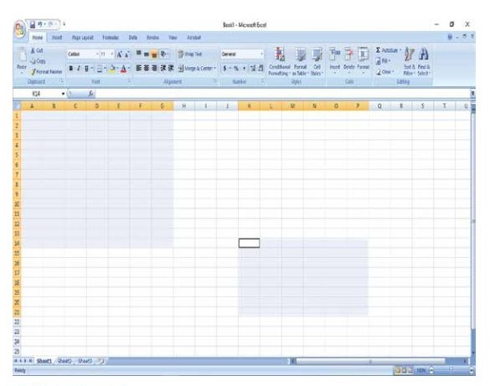
ওয়ার্কশিট
স্প্রেডসিট হচ্ছে এক ধরনের অ্যাপ্লিকেশন সফটওয়্যার যা তালিকাবদ্ধভাবে ডেটা বিন্যাস, বিশ্লেষণ ও সংরক্ষণে ব্যবহৃত হয়।

Slide 9
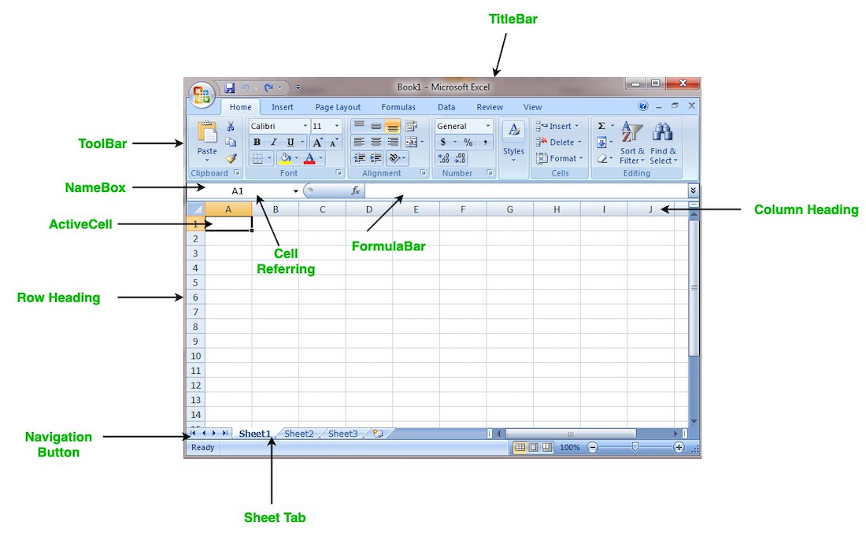
স্প্রেডশিটের পরিচিতি

Slide 10
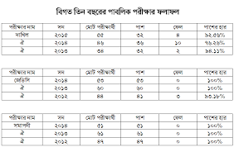
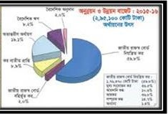

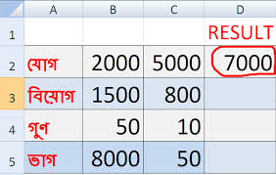
স্প্রেডশিট সফটওয়ার ব্যবহারের ক্ষেত্রসমূহঃ
পরীক্ষার রেজাল্ট
বাজেট ঘোষণায়
বার্ষিক পরিকল্পনায়
গাণিতিক হিসাবে

Slide 11
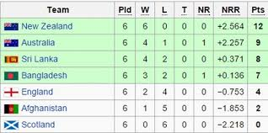
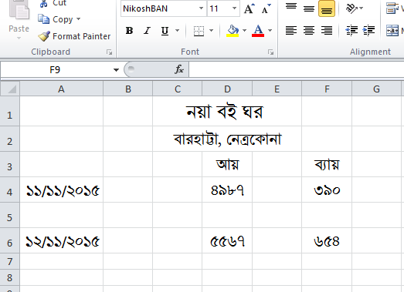

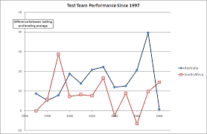
স্প্রেডশিট সফটওয়ার ব্যবহারের ক্ষেত্রসমূহঃ
ব্যবসায়
ক্রিকেট খেলায়
পরিসংখ্যানে
গবেষণায়

Slide 12
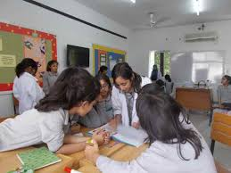
দলীয় কাজঃ
স্পেডশিট সফটওয়ার কোন কোন ক্ষেত্রে ব্যবহার করা হয় তার তালিকা তৈরি কর।

Slide 13

স্প্রেডশিট ব্যবহারের ক্ষেত্র সমূহ:
শিক্ষা ক্ষেত্রে ফলাফল বিশ্লেষণ,
আয়-ব্যয় হিসাবে;
বাজেট তৈরিতে;
কর্মকর্তা কর্মচারীদের বেতন সংক্রান্ত হিসাবে;
আয়কর হিসাব ও বিশ্লেষণে;
এয়ারলাইন্স রেজার্ভেশনে;
নির্বাচনের ভোট গণনায়;
খেলোয়াড়দের প্রদর্শিত ক্রীড়াকৌশল মূল্যায়নে।

Slide 14
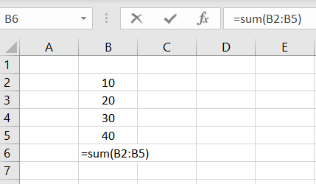
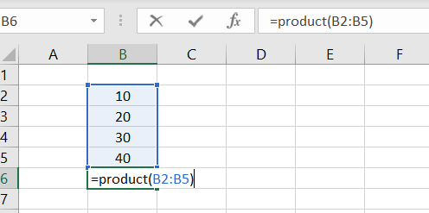
যোগঃ
Rules1:
=sum( num1+num 2+….)
Rules1:
“=sum()” ফাংশন ব্যবহার করব।
=sum( starting cell: Finising cell)
গুণঃ
Rules1:
=sum( num1*num 2*….)
Rules1:
“=product()” ফাংশন ব্যবহার করব।
=product( starting cell: Finising cell)

Slide 15
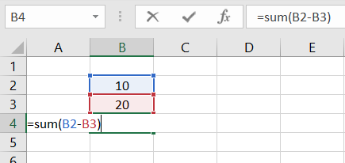
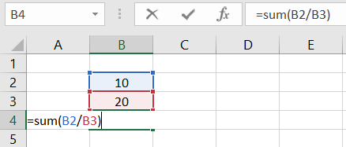
বিয়োগঃ
Rules:
=sum( num1- num 2)
ভাগঃ
Rules:
=sum( num1/num 2)

Slide 16
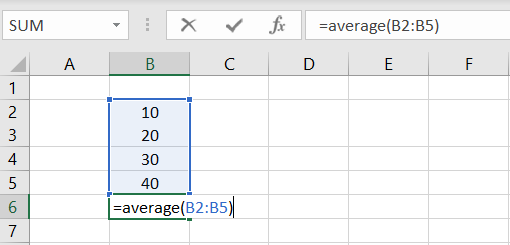
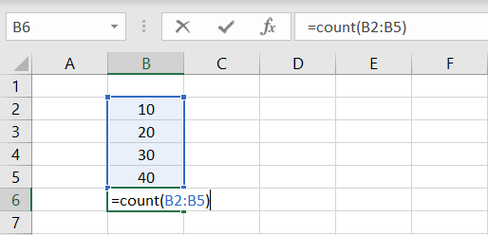
গড়ঃ
Rules:
=average( Starting cell: Finishing cell)
কাউন্টঃ
Rules:
=count( Starting cell: Finishing cell)

Slide 17
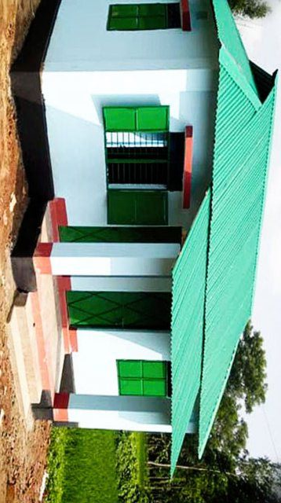
বাড়ির কাজঃ
স্প্রেডশিট সফটওয়ার ব্যবহারের ক্ষেত্র সমূহ বর্ণনা কর।

Slide 18
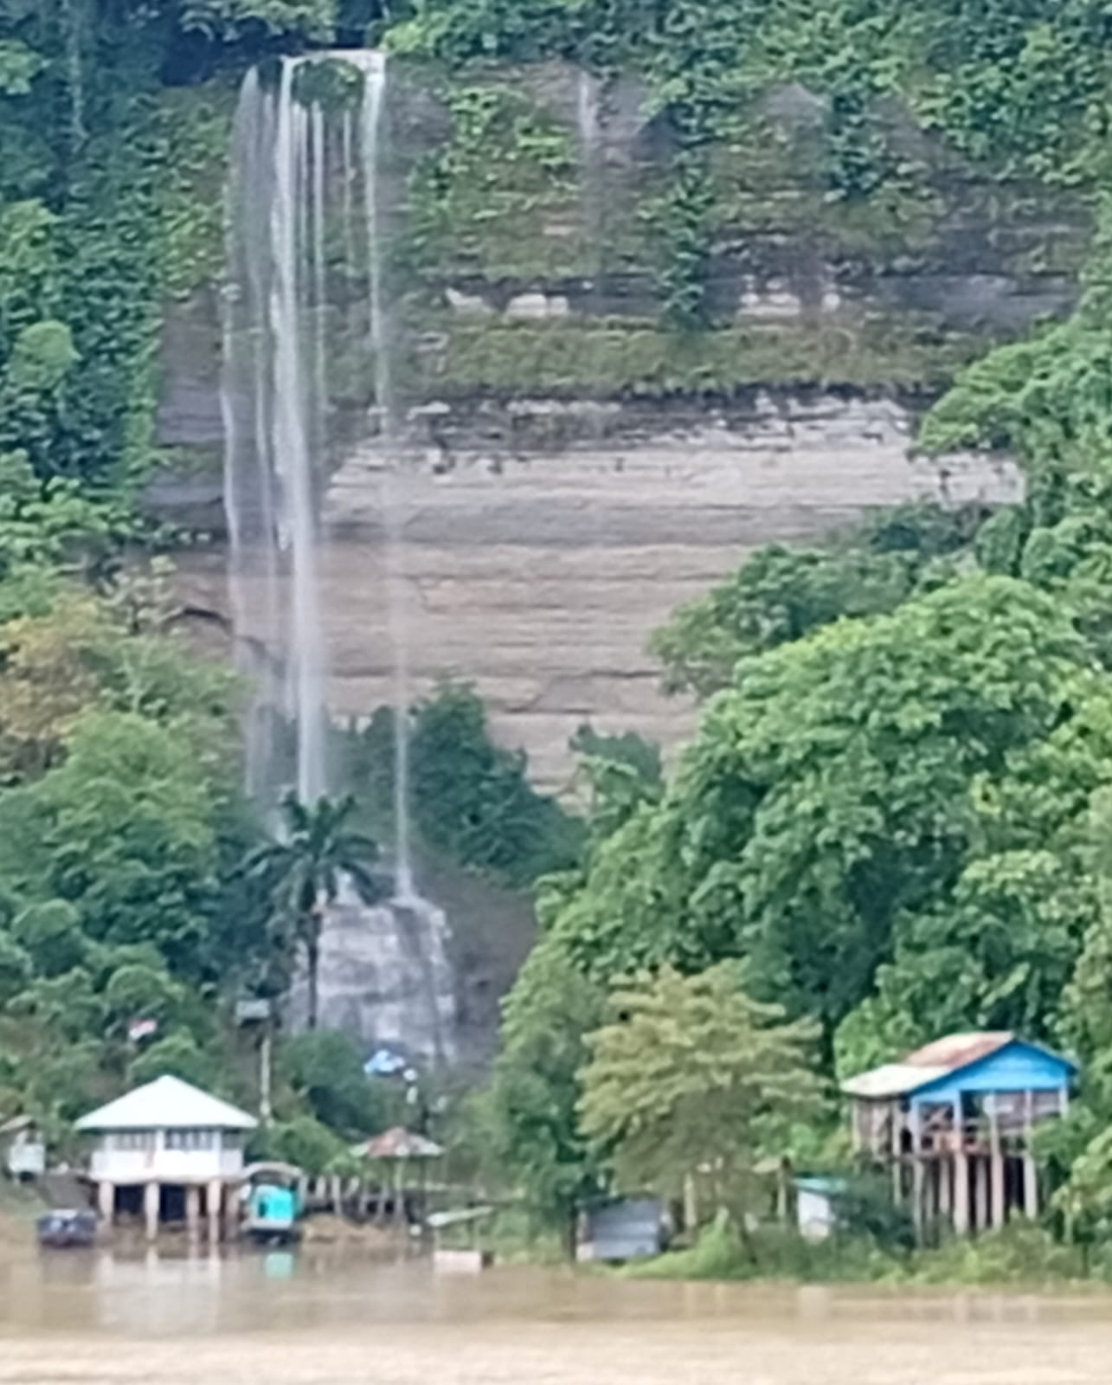
ধন্যবাদ
ধন্যবাদ

